Slide 1
令和７年度第１回
中小事業者のための省エネ・省CO₂セミナー
今日から始める
エネルギーマネジメント活用術
🏢 会場・オンラインの同時開催 💻
2050年カーボンニュートラルの実現に向け、脱炭素経営への取組が急速に広がっており、大手企業だけでなく、中小事業者にも脱炭素化を進めていくことが求められています。
本セミナーでは、中小事業者の皆様に脱炭素経営の実践につなげていただくため、国の省エネルギー施策の最新動向をはじめ、エネルギーマネージメントシステム（エネマネ、EMS）を活用した省エネ対策について、取組事例を交えながらわかりやすくご紹介します。
令和７年７月 11日（金曜日）
参加
無料
日 程
14：00～16：00（13:30 開場）
会 場
大阪商工会議所６階 「白鳳の間」
（大阪市中央区本町橋２番８号）※裏面地図
定 員
会場参加:120名（先着順） オンライン参加:定員なし
（会場定員人数到達後の申込はオンライン参加となります）
プログラム
14:05～14:35
脱炭素経営に関わる環境省施策のご紹介
講師
環境省近畿地方環境事務所
14:35～15:05
EMSを活用した省エネルギー対策の徹底事例
講師
日本カーボンマネジメント株式会社
15:10～15:30
エネルギーは“見える”と変わる
～スマートメーターが導いた、社員参加型の省エネ・節水～
講師
柏原計器工業株式会社
15:30～15:50
環境に優しく、人にも優しく。
SANSHINが取り組む、省エネ、脱炭素
講師
三進金属工業株式会社
15:50～16:00
主催者からのお知らせ
※ 本セミナーへのお申し込みは、裏面をご覧ください。
※ 本セミナーの詳細は、次のホームページをご覧ください。
https://www.pref.osaka.lg.jp/o120020/eneseisaku/sec/r7-1seminar.html

Slide 2
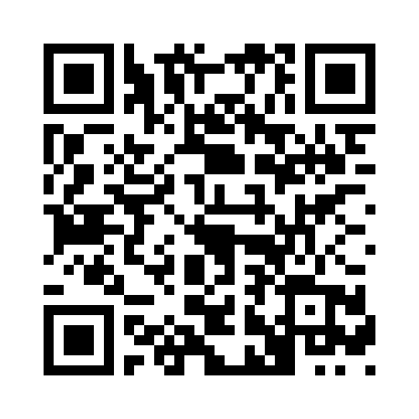
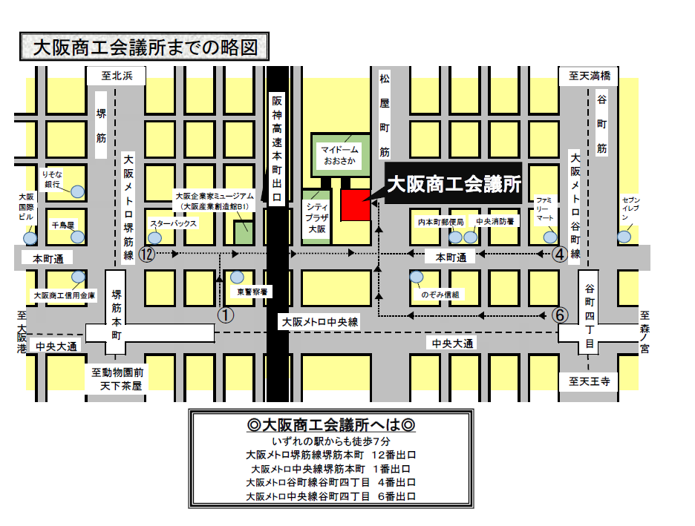
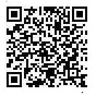
申込方法
セミナー参加申込みは下記のURLからお申し込みください。
https://www.osaka.cci.or.jp/event/seminar/202505/D22250520015.html
※セミナー前日までに、会場参加の方には「参加票」を、オンライン参加の方には Web参加用（質問フォームを含む）のURLを電子メールでお送りします。
（会場参加申し込みが定員120名を超えましたら、それ以降の申し込みはオンライン参加となります。 なお、オンライン参加はZOOMウェビナーを利用します。）
※参加申込みした方から他の方に、Web参加用のURLを転送することは禁止します。
※個人情報の取り扱いについて：ご提供いただいた情報は、本セミナーの開催に係る事務に使用するほか、 各主催団体からの情報提供（電子メールでの事業案内含む）のために利用させていただきます。
※申込締切：令和７年７月７日（月）17：00
会場
※ 詳細な地図はこちら⇒ https://www.osaka.cci.or.jp/access/access_cci.html
お問合せ
おおさかスマートエネルギーセンター
大阪府環境農林水産部脱炭素・エネルギー政策課内
TEL：06-6210-9254 （９:00～18:00）
主催：おおさかスマートエネルギーセンター（大阪府・大阪市）
地方独立行政法人大阪府立環境農林水産総合研究所、大阪商工会議所
一般財団法人大阪府みどり公社
後援：経済産業省近畿経済産業局、環境省近畿地方環境事務所

